Slide 1
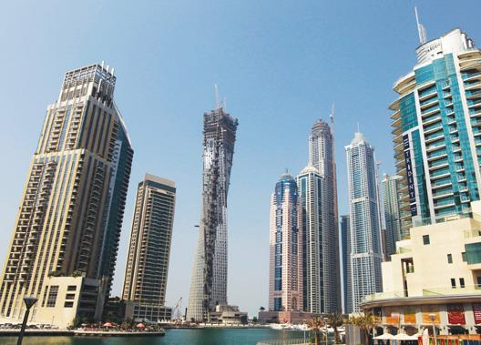
부동산 살까? 말까?
일 자: 2016. 04. 30. 발표 8조 박영수 , 정순옥, 조동자

Slide 2
목 차
최근 부산지역 주택시장 동향
부산지역 주택시장의 특징
부산지역 주택시장의 호황 배경
향후전망

Slide 3
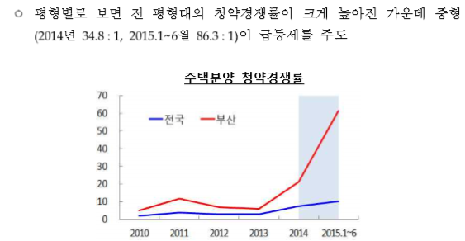
I. 최근 부산지역 주택시장 동향
■ 부산지역 주택시장은 금년 들어서도 분양시장이 활기를
이어가는 가운데 매매시장도 호조세를 보임
(분양시장)

Slide 5
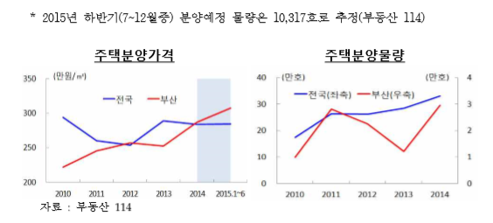

Slide 6
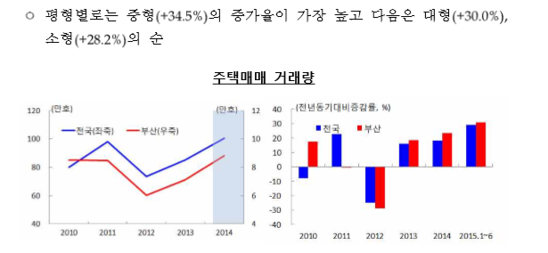
(매매시장)
□ 작년 1~6월중 부산지역 주택매매 거래량은 54,805건으로 전년동기대비 30.7% 증가하여 지난해(+23.5%) 보다 증가세가 확대

Slide 7
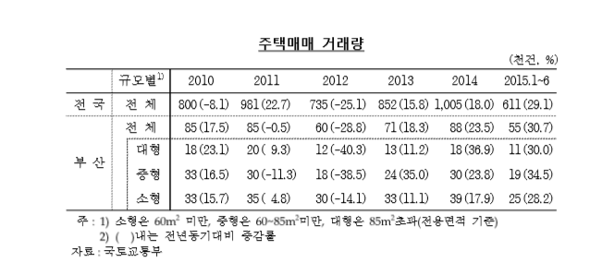

Slide 8
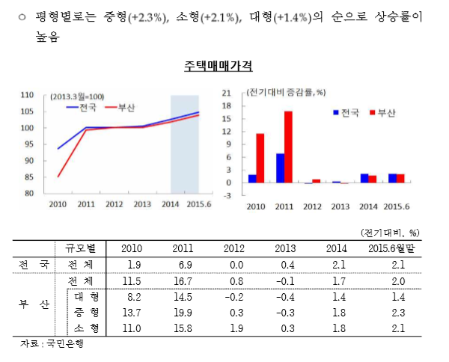

Slide 9
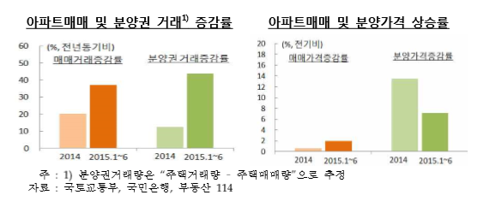
Ⅱ. 부산지역 주택시장의 특징
■ 최근 부산지역 주택시장의 특징은 분양시장이 초강세를 보이는 가운데 우리나라 주요도시 중에서도 가장 활발한 모습
■ 반면 매매시장 온기는 주요도시와 비슷한 상황
1. 분양시장 움직임 초강세

Slide 10
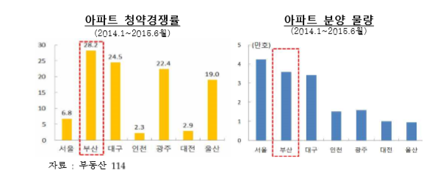
2. 부산지역 분양시장 열기는 전국에서 가장 활발
□ 부산지역의 경우 분양관련 각종지표(청약경쟁률, 분양물량, 분양권 거래량 등) 가 주요도시 중 거의 최고 수준을 기록
(청약경쟁률 및 분양물량)

Slide 11
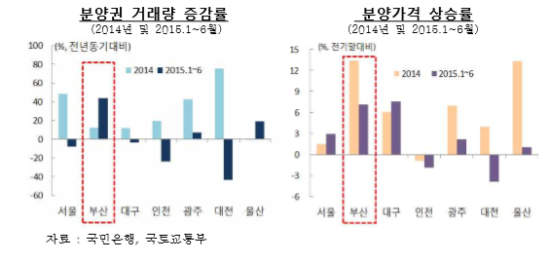
(분양가격) 지난 18개월간 누적상승률(21.5%)이 주요도시 중 최고

Slide 12
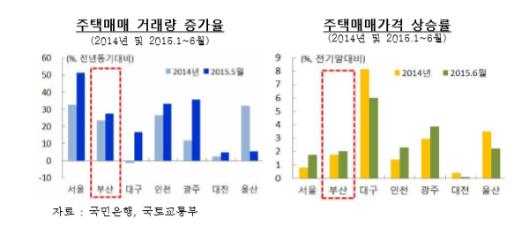
□ 반면 부산지역 주택매매시장 관련지표(거래증가율, 가격상승률)는 주요도시 평균과 비슷한 수준

Slide 13
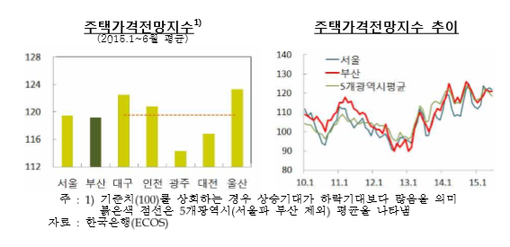
3. 기존주택의 가격상승 기대는 전국과 비슷
□ 금년 1~6월중 부산시민들의 기존주택 가격상승 기대지수(CSI)는 119로 5개 광역시 평균(119.8)과 비슷한 강보합세를 보임

Slide 14
Ⅲ. 부산지역 주택시장의 호황 배경
■ 부산지역 주택시장이 분양시장을 중심으로 호황을 보인 데는
주택매입 금융부담 완화
정부의 부동산 활성화 대책
생활여건 개선에 따른 외지인 수요증가
주택노후화에 따른 신규주택 선호 및 재개발 기대
주택가격 안정에 따른 투자수요 확대 등이 복합적으로 적용

Slide 15
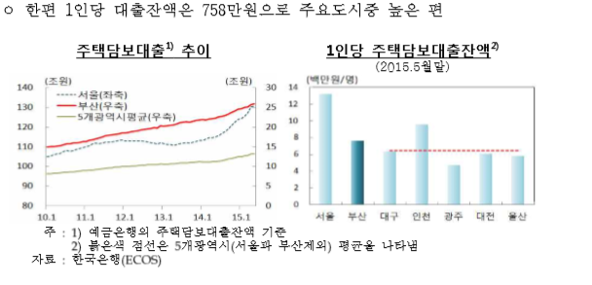

Slide 16
*생활여건 개선 등에 따른 외지인 수요 증가
▶ 부산지역내 개발사업* 진척 등으로 생활인프라가 빠르게 개선되고 도시 브랜드가치도 높아짐에 따라 외지인의 부산지역 주택수요가 커지고 있는 것으로 판단
* 부산항 북항재개발, 동부산관광단지, 국제산업물류단지, 부산혁신도시 등
▶인구대비 대형백화점 면적(2013년, 22,403m2/십만명)이 빠르게 확대
* 롯데몰동부산점(2014.12월), 신세계프리미엄아울렛(2013.8월) 등 아울렛도 증가
▶ 인구대비 대형호텔 수(2013년, 1.2개/십만명)나 면적(2013년, 18,284m2/십 만명)은 서울을 제외한 주요도시 중 가장 높은 수준

Slide 17
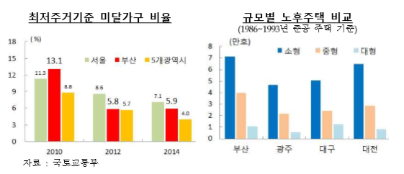
* 거주에 필요한 최저의 주택구조, 성능 및 환경(면적, 시설, 침실)기준 조건

Slide 18
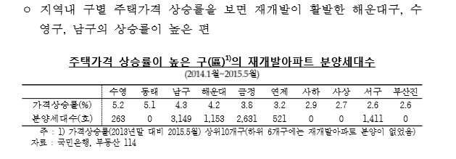

Slide 19
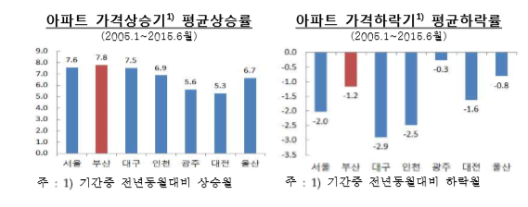

Slide 20
Ⅳ. 향후전망
□ 부산지역 주택시장은 지난해에 이어 금년에도 분양시장을 중심으로 열기를 이어가는 모습
□ 향후 부산지역 주택시장은 지역내 각종 개발사업과 주택재개발 등이 지속되고 저금리 등 우호적인 주택매입 환경이 이어지면서 당분간 호 조세가 이어질 전망
□ 그러나 최근의 대규모 분양계약분이 실공급으로 이어지는 시점이 도래할 경우 주택시장 호조세가 제약을 받을 것으로 예상
□ 한편 최근 분양시장의 높은 청약열기는 실수요 뿐만 아니라 투자목적 수요도 크게 가세한 만큼 시장의 급변동 가능성에 대비할 필요

Slide 21
(총선 후 부동산 시장 ) 대출 규제에 과잉 공급..... 지방 양극화 심화 될 듯 뉴스토마토 / 최승근/ 입력 2016.04.19 08:06 내달 가계대출 규제가 지방으로 확대 시행되면 지방 주택시장의 양극화 현상이 더욱 심화 될것이란 전망이 나오고 있다. 가계대출 규제로 분양시장이 위축된 가운데 건설사들이 총선이후 일제히 공급에 나서면서 지역별 공급정도에 따라 시장 분위기가 판이하게 갈릴 것이란 설명이다. 지난해 가장 높은 매매가 상승률을 보인 대구는 올 초부터 하락세를 보이고 있는 반면 부산, 세종 등은 대출규제 여파에도 상승세를 이어가고 있다. 총선 이후로 분양시기를 늦췄던 건설사들이 마케팅을 강화하면서 재건축. 재개발 등 정비사업, 택지지구 등 공급물량이 쏟아져 나올 예정이다.

Slide 22
2. 주택 공급 과잉의 허와 실 - 주택산업연구원 주택시장 긴급진단 세미나 노희순 책임연구원 2016.02.16발표
공급과잉 논란
원인 1. 공급 실적 최대치의 집중
- 주택인허가 실적 : 2015년 76만5328가구 (2014년 대비 48.5%증가, 과거 최대치 1990년 75만378가구)
- 분양가구수 : 2015년 51만 5886가구 (2014년 대비 55.9% 증가)
원인 2. 수요여건 변화
- 분양시장 호조 : 2014년 하반기 금융규제 (DTI, LTV) 완화화 부동산3법 폐지, 전세가율이 70% 초과로
매매전환, 신규아파트에 대한 선호 현상 강화, 청약제도 개편, 수도권 공급 감소 누적
- 매수 심리 급랭 : 미국발 금리인상 압박, 가계부채문제에 따른 여신심사 강화
증거 : 청약시장 불안, 미분양 증가, 거래량 감소
- 분양시장 : 2015년 12월 전국 총 96개 사업장 분양 → 36개 사업장 순위내 마감 실패
( 지방도시 42개 단지 분양 → 22개단지 (52.4%) 순위내 청약마감 실패)
- 미분양 : 2015년 11월말 4만 9724가구 (전월대비 54.3%증가 ) → 12월말 6만1512가구 (전월말대비 23.7%증가)
- 주택거래량 : 2015년 12월말 주택거래 87,871건 (전년동월대비 3.6%감소, 전월대비 10.2% 감소)
2015년 12월말 아파트거래 55,874건 (전년동월대비 13.6%감소, 전월대비 13.8%감소)

Slide 23
분양 시장 진단
분양시장의 공급과잉 가능성 증가
- 과거 공급부족분이 존재하며 이에 따라 2015년까지 누적 기준 수용
능력 이하로 유지
(2013년 까지 분양물량의 부족분존재
2014년 이후 초과물량발생
2015년까지 누적기준 과소상태유지
2016년 누적 기준 과대상태로 전환되나 시장수용 가능수준
(급증에 대한 단기적 부담이 있으나 일정기간내 시장수용가능)

Slide 25
그럼 우야지요 싸 말어
우리조는 이렇게 생각합니다요~~~
폭락이 일어날 가능성이 낮다
금융부담이 적다면 지속되는 저금리 시대에
아파트 입주물량이 2017년에는 대규모로 공급될 것으로 예상되는바
구별 주택가격 상승률이 활발한 해운대구,수영구,남구,강서구에 실수요자
위주로 투자해 봄이 어떨까?
투기자는 지켜보며 대응해야 할듯…..
결론은 무지 어려웠답니다
여러분 생각은 어떠신가요????????????

Slide 26
TIP
※ 주택 투자 전략
▣ 주택 매수 시기, 투자시기인가?
-실수요자 위주로는 무난하고 투자자는 지켜보며 대응.
▣ 재건축 투자는 실수요자 위주로 단기 입주 가능지역 우선 검토
- 입주까지 장기간 소요되는 지역보다 4~5년 내 입주 가능 지역 중심
▣ 재개발 투자 대응방안
- 정부 정책 고려 (부산 : 해운대구, 남구, 수영구, 강서구, 기장군)
▣ 분양 시장은 청약통장 활용한 전략 수립 필요
- 새 아파트 갈아타기 전략, 소득공제 활용등 재테크 수단, 전매투자
▣ 단독주택 , 점포겸용택지 등 투자 유의
- 기초 가격 상승으로 건축비용등을 고려한 사업성 분석 철저

Slide 27
※ 주택 시장 트렌드
▣ 주택 시장은 지역별. 평형별. 유형별 차별화 현상 지속
- 수도권과 지방, 소형과 중.대형, 단독주택 . 아파트. 다세대연립등
▣ 정부 정책도 전세보다 월세 지원으로 변화
- 보증부 월세등 월세 비중 증가. 전세입자의 매수 전환 지원 필요
▣ 소유 개념에서 거주 공간으로 인식 전환
- 내집마련 의지 약화. 결혼 후 다소 변화
▣ 시세차익 기대보다 임대수익 위주로 점차 변화
- 투자차익 보다 평상시 임대료 수입등 현금 흐름 중시
▣ 도심지 위주의 직주근접 주거 형태 선호 증가
- 신도시등 외곽보다 출퇴근등 교통 편리지역 비중 강화
▣ 산, 강, 바다, 공원 등 환경적 쾌적성 중기
- 주거 환경요인 선호, 테라스하우스 인기, 소형 전원주택 부각
▣ 새아파트 중심의 가격 형성 및 시장 선도
- 재건축, 리모델링 대상 아파트 증가 속에 새 아파트 선호 증가
- 투자 개념보다 당장의 거주편의 및 이용가치를 우선

